Slide 1

交通运输管理研发中心
AIGC分享会

Slide 2
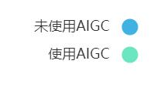
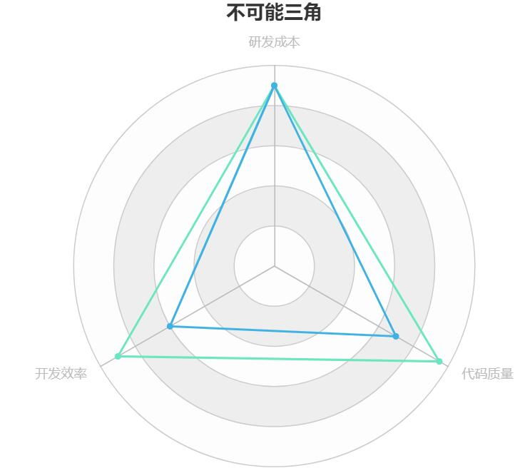
前言(1/1)

Slide 3
实用插件(1/2)
自研插件
Github Copilot

Slide 4
实用插件(2/2)
自研插件
Github Copilot

Slide 5

ChatGPT提问技巧(1/2)
帮我写一个计算车龄的工具类，以月为单位，超过1天算1个月
Draft=1，Enabled=2…把这些键值对生成一个枚举对象
这个方法帮我CodeReview并生成单元测试
把这条sql语句转换为dsl语句
写一个shell脚本：定时检查JVM内存占用，达到90%后自动重启应用
这条sql语句如何优化性能？

Slide 6
Chat skills
ChatGPT提问技巧(2/2)
主题关键字
简洁清晰描述
对话的主题名称也会影响ChatGPT对提问的理解和答案生成
以便 AI 模型能够轻松理解，避免过于复杂的单词、短语和技术简写词
提供上下文
语法和拼写
提问时说明前置条件，比如优化sql语句性能时提供对应的表结构语句
不要使用倒装句或复杂冗长的描述，使用正确的词汇，如“阀值”、“阈值”
开放式提问
重复提问
使用“什么”、“怎么”、“为什么”等词在内的语句发问
得不到合适的回答时，尝试用不同的文本提问，归纳总结出最有效的答案

Slide 7
专业技能举证(2/2)丨开发调试

Slide 8
专业技能举证(1/1)丨项目管理

Slide 9
谢谢

